Slide 1
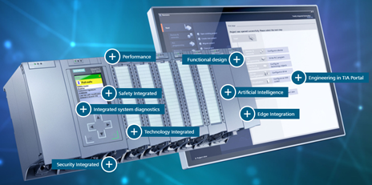
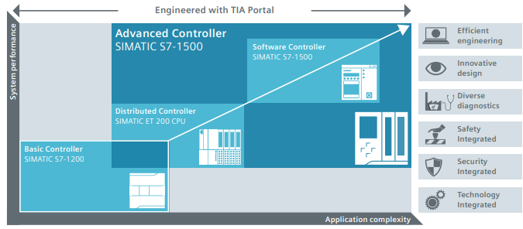
Anticipe la falta de repuestos
Nuevo PLC S7-1500
VALOR Y VENTAJAS
DESCRIPCIÓN
Optimización del rendimiento.
Aumento de la fiabilidad y la productividad.
Diseño funcional, fácil manejo y máxima facilidad de uso en muchos detalles nuevos: puentes de potencial integrados, elementos de blindaje que se pueden montar sin herramientas, conectores frontales uniformes, etiquetado ergonómico de terminales.
Autonomía del personal de mantenimiento.
Mayor capacidad de memoria que permite tamaños de formato adicionales.
Nuevas funcionalidades posibles como opciones (ajustes más precisos, tiempos de respuesta más cortos y tiempo de procesamiento de comandos de hasta 1ns en la CPU).
Diagnóstico facilitado para el mantenimiento.
Alto nivel de seguridad y protección
Aumento del ciclo de vida de la máquina más de 50 000h
  Suministro de Siemens PLC S7-1500 de última tecnología.
  Instalado con Controller TIA Portal
  Licencia para comprar directamente por el cliente en Siemens
Valor: Obsolescencia, Eficiencia
Equipo: Todo el equipo de embalaje (excepto paletizador P4)
Código de catálogo: CLC-055

